Slide 1
NTP

Slide 2
O que é NTP?
Network Time Protocol
Utilizando para sincronizar automaticamente o horário do sistema com algum servidor de horários
Garante que o horário sempre terá uma precisão alta relativo ao UTC (Coordinated Universal Time)

Slide 3
Por que usar NTP?
Serviços dependem do horário (back-ups, agendamentos no Cron…)
Clientes podem abrir requisições para o servidor, se estiver com horário dessincronizado, teremos uma diferença de informação
Os logs do servidor estarão com horário diferente

Slide 4
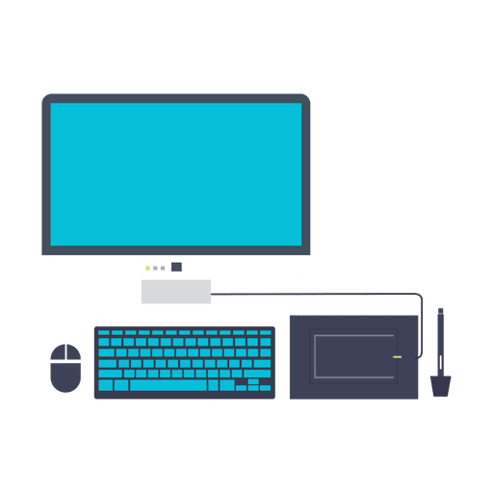
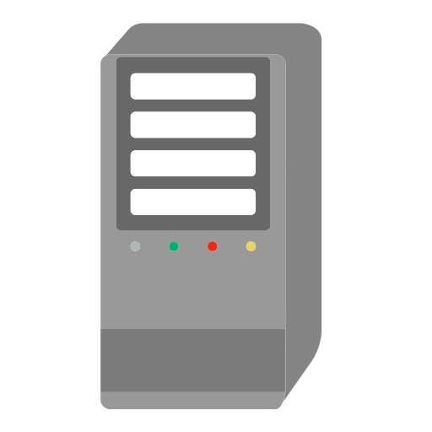
Arquitetura NTP - ERRADO
Vários clientes abrindo requisições para o servidor é errado
Alto consumo da rede e dispersão de dados
Clientes NTP
Servidor NTP
Externo
Internet

Slide 5
Arquitetura NTP - CERTO
Somente um servidor sincroniza externamente
Todos os outros clientes apontam para o servidor interno
Conexão mais rápida e sem dispersão de informações
Clientes NTP
Servidor NTP
Interno
Servidor NTP
Externo
Internet

Slide 6
Obrigado!

